Slide 1
সকলকে স্বাগতম

Slide 2
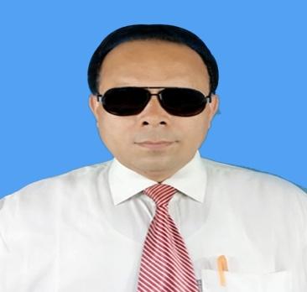
শিক্ষক পরিচিতি
বিনয় কুমার বিশ্বাস
সহকারী শিক্ষক
কোলা সদর উদ্দিন উচচ বিদ্যালয়
রাজবাড়ী সদর, রাজবাড়ী।
মোবাঃ ০১৭১৭৭৫৪৮০৭
ই-মেইল-binoybiswas024gmail.com

Slide 3
পাঠ পরিচিতি
শ্রেণীঃ নবম ও দশম
বিষয়ঃ ফিন্যান্স ও ব্যাংকিং
অধ্যায়ঃএকাদশ(ব্যাংকের আমানত)
সময়ঃ ৪৫ মিনিট
তারিখঃ২7/10/১9ইং

Slide 4
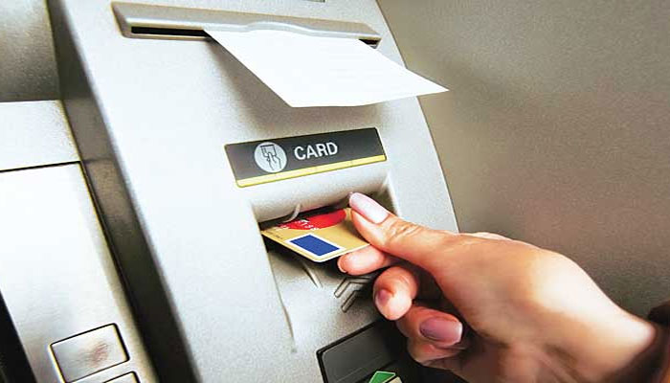
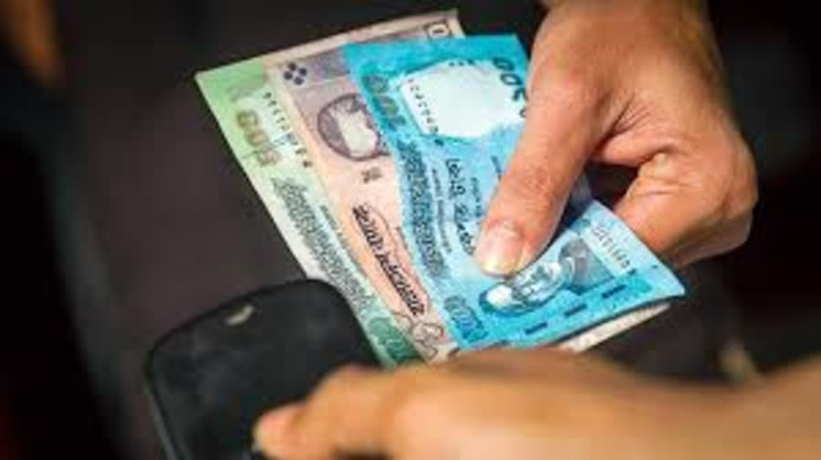
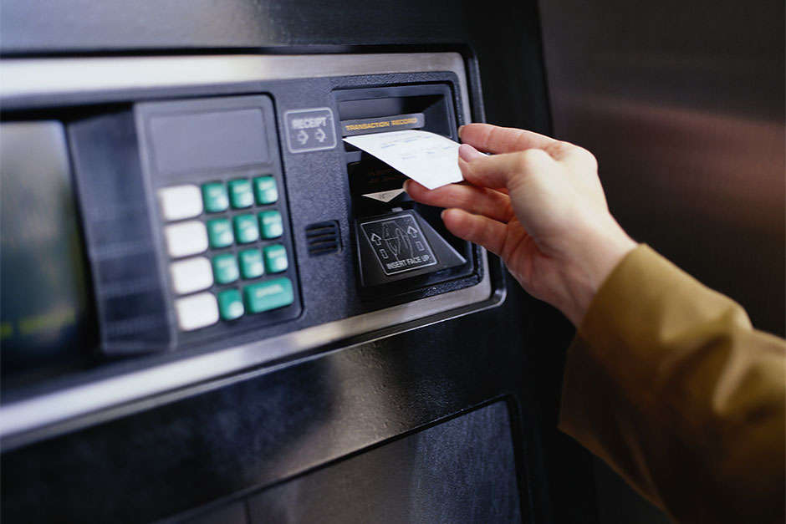
নিচের ছবিগুলো দেখি

Slide 5
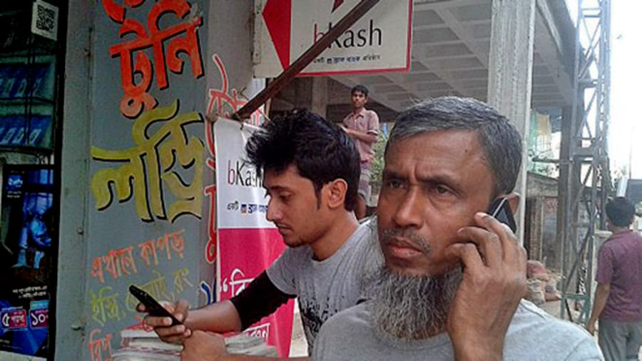
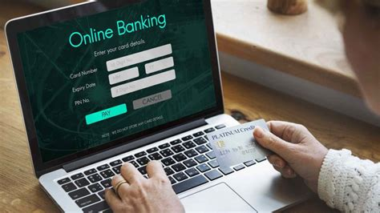
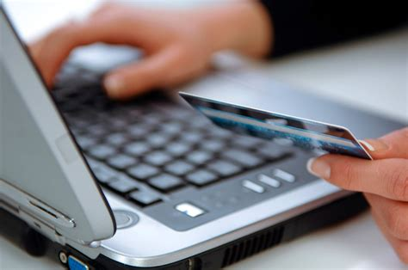
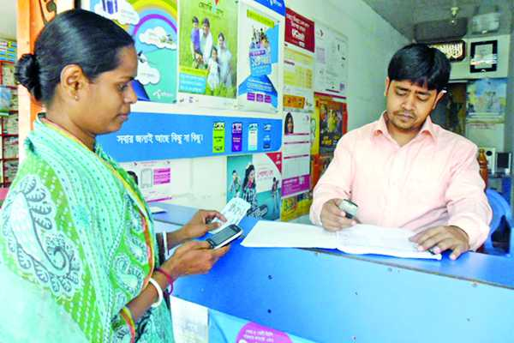
নিচের ছবিগুলো দেখি

Slide 6
আজকের পাঠ ----
“ ইলেকট্রনিক ব্যাংকিং-এর বিভিন্ন পণ্য ও সেবা”

Slide 7
শিখনফল
ইলেকট্রনিক ব্যাংকিং কী তা বলতে পারবে ?
ই-ব্যাংকিং-এর বিভিন্ন পন্য সম্পর্কে বলতে পারবে।
বাংলাদেশে ই-ব্যাংকিং –এর ভবিষ্যৎঅগ্রগতি সম্পর্কে জানতে পারবে
আধুনিক ব্যাংকিং সেবা পদ্ধতি মুল্যায়ন করতে পারবে।

Slide 8
ইলেকট্রনিক ব্যাংকিং সেবা কী?
বাংলাদেশে কম্পিউটার ও ইলেকট্রনিক দ্রব্যাদির উন্নতি ও আধুনিকায়নের সাথে সাথে ব্যাংকিং ব্যবসায়ের বিভিন্ন রকমের ইলেকট্রনিক পন্যের আবির্ভাব ঘটে । আধুনিক বিশ্বের তালে তালে বাংলাদেশও ইলেকট্রনিক ব্যাংকিং ক্ষেত্রে বেশ অগ্রসর হয়েছে । এই সেবার ক্ষেত্রে ২৪ ঘন্টা ব্যাংকিং সেবা পাওয়ার সুযোগ থাকে ।

Slide 9
এবার আমরা এলেকট্রনিক ব্যাংকিং সেবায় কিছু পন্যের সাথে পরিচিত হবোঃ-
ডেবিট কার্ড ও ক্রেডিট কার্ড
এটিএম
মোবাইল ব্যাংকিং
এস এম এস ব্যাংকিং
ইন্টারনেট ব্যাংকিং
এনি ব্রাঞ্চ ব্যাংকিং/ অনলাইন ব্যাংকিং
কল সেন্টার

Slide 10
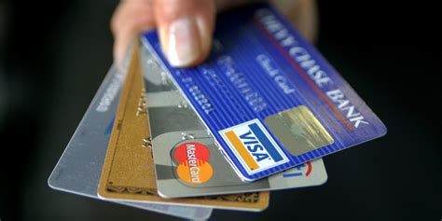
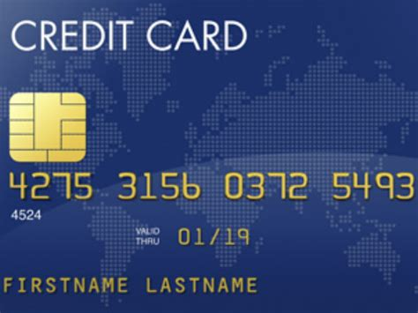
ডেবিটকার্ড ও ক্রেডিটকার্ড
এটা এক ধরনের ইলেকট্রনিক প্লাস্টিক কার্ড ,
যা ব্যাংক তার গ্রাহকের জন্য ইস্যু করে থাকে ।
এই কার্ডের ম্যধ্যমে নগদ টাকা ছাড়াই কেনা কাটা
করতে পারে এবং প্রয়োজনে এটিএম মেসিন থেকে
নগদ টাকা উত্তোলন করতে পারে । ব্যাংকের হিসাব থাকা সাপেক্ষে এই ডেবিট কার্ড ব্যবহার করা যায়।
ক্রেডিট কার্ড এক ধরনের ব্যক্তিগত ঋন , যা নির্দিষ্ঠ সময়ান্তে গ্রাহককে সুদসহ পরিশোধ করতে
হয়। এ ক্ষেত্রে ব্যাংকে হিসাব থাকার বাধ্যতামুলক নেই । ক্রেডিট কার্ড মাধ্যমে বাঁকিতে মালামাল ক্রয় করা যায়।

Slide 11
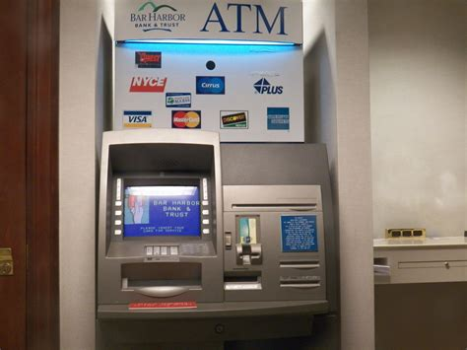
এটিএম
এটিএম(Automated teller machine)
একধরনের ইলেকট্রনিক যন্ত্র যার মাধ্যমে গ্রাহক ব্যাংকের কর্মচারীর উপস্থিতি ছাড়া প্রাথমিক কিছু লেনদেন করা যায় ।

Slide 12
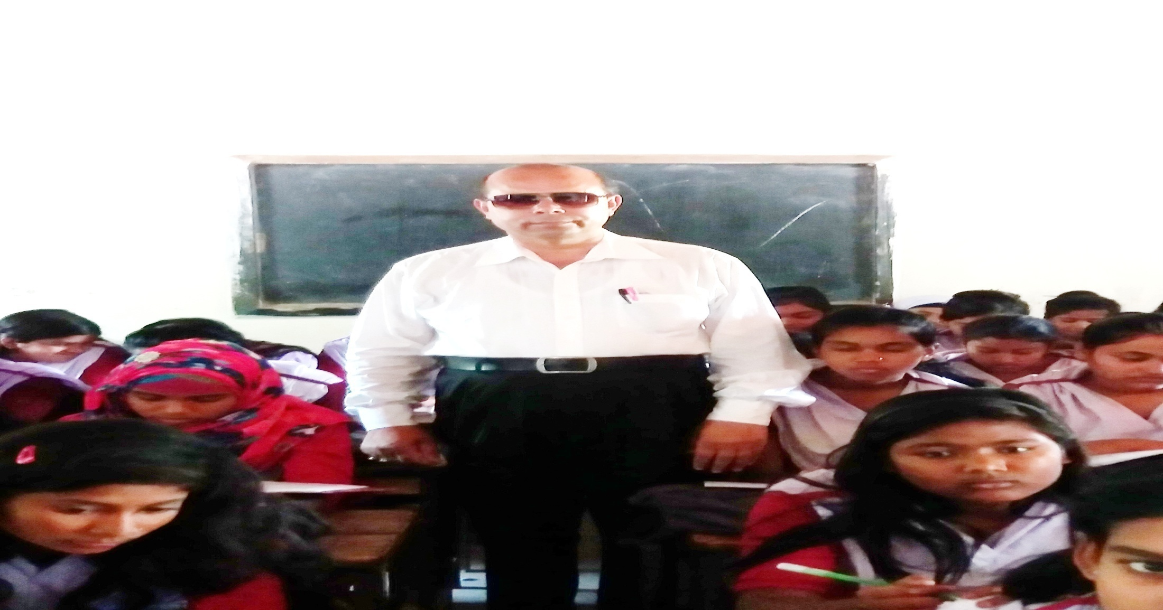
একক কাজ
প্রশ্নঃ ডেবিটকার্ড ও ক্রেডিটকার্ড –এর পার্থক্য দেখাও ?

Slide 13
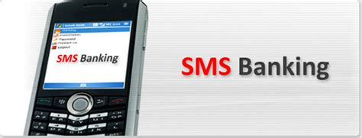
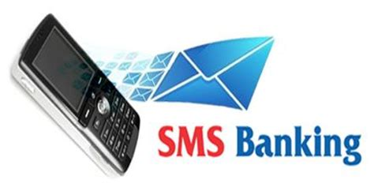
এস এম এস ব্যাংকিং
মোবাইল এস এম এস –এর মাধ্যমে বিভিন্ন ব্যাংকিং সেবা প্রদান করাকে এস এম এস ব্যাংকিং ( S M S Bangking ) বলে।

Slide 14
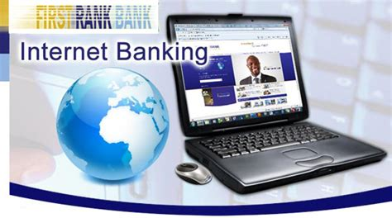
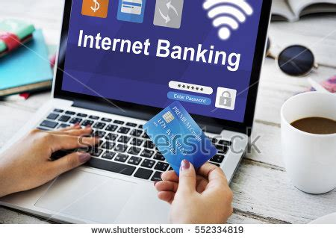
ইন্টারনেট ব্যাংকিং
ইন্টারনেট ব্যাংকিং-এর ম্যধমে গ্রাহক ব্যাংকের একটি নিরাপদ ওয়েবসাইট (website) নাম এবং পাসওয়ার্ড নিবন্ধিত হয়ে থাকে । যথাযথ তথ্য প্রদানের পর গ্রাহক পৃথিবীর যে কোন প্রান্ত থেকে তার হিসাব বিবরনী ,তহবিল স্থানান্তর , বিল প্রদানসহ অন্যান্য লেনদেন ইন্টারনেটের মাধ্যমে করতে পারবে।

Slide 15
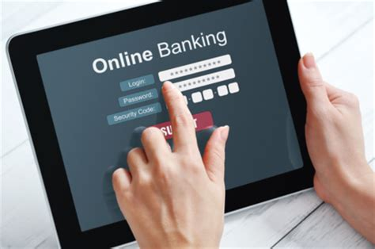
এনি ব্রাঞ্চ ব্যাংকিং/ অনলাইন ব্যাংকিং
এর মাধ্যমে গ্রাহক এক জায়গায় অথবা একটি শাখায় হিসাব খুলে দেশের অন্য যেকোন শাখায় তার লেনদেন করতে পারে ।

Slide 16
দলগত কাজ
‘ক’-দল- ইন্টারনেট ব্যাংকিং কী ব্যাখ্যা কর ।
‘খ’-দল-অনলাইন ব্যাংকিং কী ব্যাখ্যা কর।

Slide 17
আধুনিক ও ইলেকট্রনিক ব্যাংকিং ব্যবস্থা তার ভবিষ্যৎ ও বাংলাদেশের ভুমিকাঃ
ইলেকট্রনিক ব্যাংকিং ব্যবস্থা বর্তমানে দেশের প্রত্যন্ত অঞ্চলে স্বল্প সময়ে অর্থ স্থানান্তর ,বিদেশ থেকে আশা রেমিটেন্স বিতরনসহ ২৪ ঘন্টা ব্যাংকিং সেবা মানুষের কাছে পৌঁছে দিচ্ছে । ই-ব্যাংকিং সারা বিশ্বের মত বাংলাদেশেও জনপ্রিয়তা লাভ করছে এবং এতে সরকার যথেষ্ট আন্তরিক ।

Slide 18
মূল্যায়ন
নিচের উদ্দীপকটি পড়ে ১ ও ২নং প্রশ্নের উত্তর দাও।
মুক্তি মাহমুদ তার পরিবারসহ কুয়াকাঁটা বেড়াতে যান ।সেখানে যাবতীয় ব্যয় তিনি ইলেকট্রনিক ব্যাংকিং কার্ডের মাধ্যমে করেন । কার্ডের টাকা ফুরিয়ে গেলে তিনি তার ভাইকে দিয়ে ব্যাংকে টাকা জমা করান এবং দুইদিন পর ঢাকা ফিরে আসেন ।
প্রশ্নঃ-০১-মুক্তি মাহমুদ নিচের কোন মাধ্যমে টাকা উত্তোলন করেছিলেন ? ক) মোবাইল ব্যাংকিং খ) এটিএম
গ) এস এম এস ব্যাংকিং ঘ) ইন্টারনেট ব্যাংকিং
প্রশ্নঃ-০২- মুক্তি মাহমুদের সফর ফলপ্রসূ হয়েছিল ?
i) ইন্টারনেট ব্যাংকিং এর মাধ্যমে
ii) মোবাইল ব্যাংকিং এর মাধ্যমে
iii) এস এম এস ব্যাংকিং এর মাধ্যমে
নিচের কোন টি সঠিক ?
ক) i ও ii খ) i ও iii গ) ii ও iii ঘ) i ,ii ও iii

Slide 19
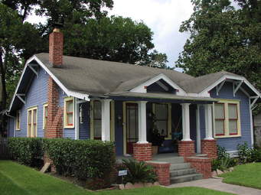
বাড়ীর কাজ
প্রশ্নঃ তোমার এলাকার ইলেকট্রনিক ব্যাংকিং এর কোন কোন সেবা বেশী ব্যবহৃত হচ্ছে অগ্রাধিকার ভিত্তিতে সেবা গুলোর একটি তালিকা তৈরী কর।

Slide 20
সকলকে ধন্যবাদ

